Slide 1

UNIVERSIDAD DE LAS FUERZAS ARMADAS – ESPE
DEPARTAMENTO DE CIENCIAS ECONOMICAS, ADMINISTRATIVAS Y DE COMERCIO
INGENIERIA EN FINANZAS Y AUDITORIA
TEMA: “VALORACIÓN FINANCIERA DE LA EMPRESA RECIPLAST MEDIANTE EL USO DE FLUJOS DE CAJA DESCONTADOS”
AUTOR: ANDRES CARRERA CEPEDA
FEBRERO 2016

Slide 2

CAPITULO 1
ASPECTOS GENERALES

Slide 3
Antecedentes
Empresa Ecuatoriana
Compra, venta, distribución y comercialización de desperdicios, desechos y materiales de reciclamiento
Matriz ubicada en Carcelén Industrial
Local Comercial en Calacali
Bodegas en Calderón
Patrimonio al año 2014 es $851.967,30
RUC: 1792013380001
Constituida en el año 2005

Slide 4
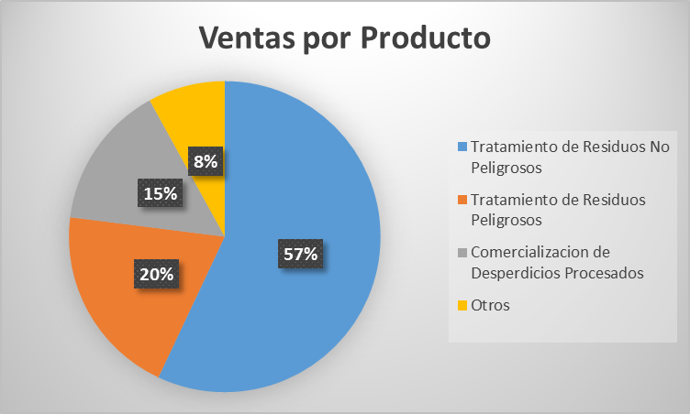
Servicios

Slide 5
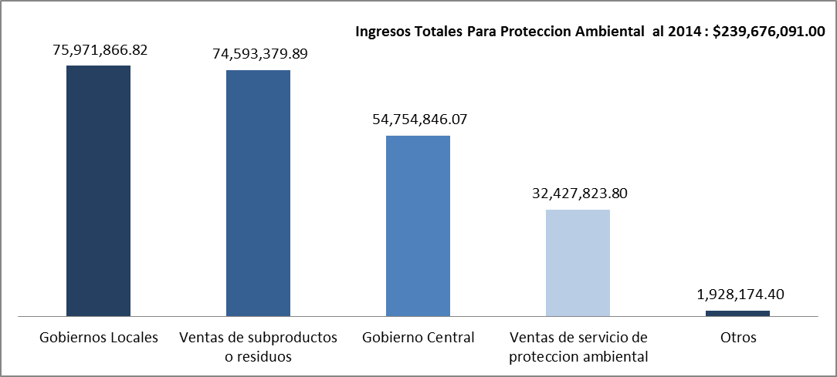
Justificación
Cambio de Matriz Productiva
Nuevas Fuentes de Ingreso No Petroleras
Nuevos Socios en la Participación Accionaria
Búsqueda de Nuevos Clientes

Slide 6
Objetivos Generales
Desarrollar la valoración de la empresa RECIPLAST S.A mediante el método de flujos descontados, bajo escenarios optimista y pesimista, que permita determinar el precio unitario de las acciones más cercano a su valor real en el mercado actual, para poder ofertar al público y obtener financiamiento externo con el propósito de generar rentabilidad, mayor fuentes de empleo y producción No petrolera a nivel nacional.
Objetivos Específicos
Identificar y definir factores internos y externos que determinan el incremento de las acciones en el mercado bursátil.
Realizar un diagnóstico financiero de la empresa basándonos en sus estados e indicadores financieros que permitan evaluar la situación financiera de la empresa.
Determinar el valor aproximado de la empresa y el valor de las acciones en el mercado actual,con el objetivo de buscar incrementar los niveles de rentabilidad

Slide 7
CAPITULO 2
MARCO TEORICO

Slide 8
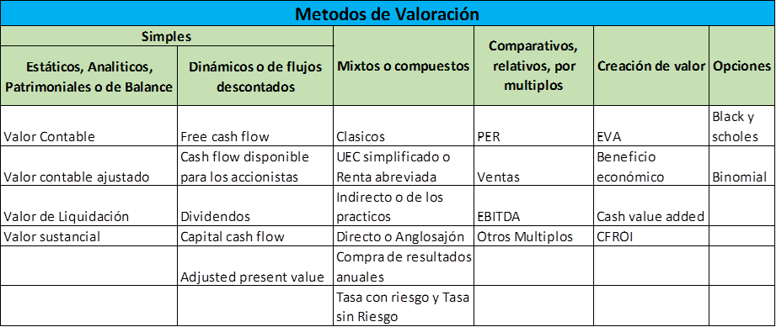
Métodos de Valoración

Slide 9
Método Seleccionado
Flujo de Caja Descontado
Dinero Disponible después de reinversión y necesidades Operativas
Complicada y Difícil
Completa y Analítica
Herramienta para Toma de Decisiones
Flujos Futuros

Slide 10
CAPITULO 3
ANÁLISIS SITUACIONAL

Slide 11
Filosofía Empresarial
VISION:
Ser la empresa líder del mercado en servicios ambientales y de reciclaje.
PRINCIPIOS Y VALORES:
Compromiso
Responsabilidad Medioambiental
Orientación a Resultados
MISION:
Ofrecer servicios de calidad a nuestros clientes

Slide 12
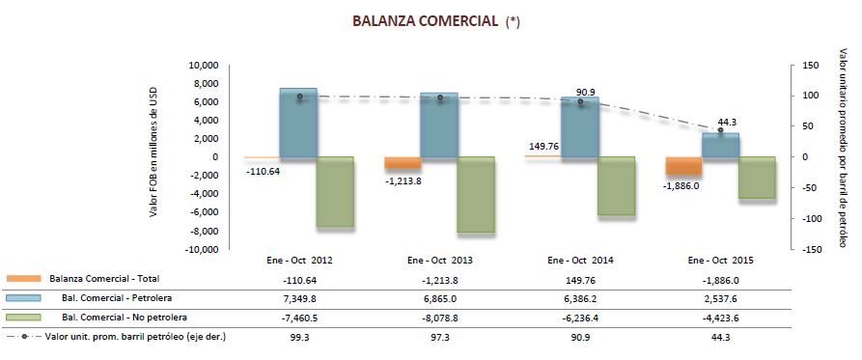

Slide 13
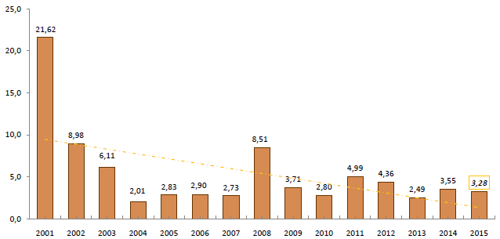
Inflación

Slide 14
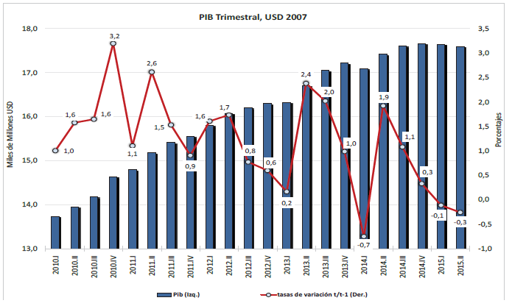

Slide 15
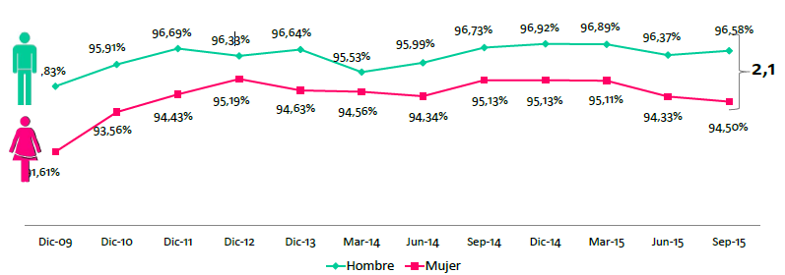
Empleo

Slide 16
Análisis de PESTEL
  Situación estable a comparación de otros años.
  Búsqueda del cambio de Matriz Productiva
  PIB: Decreciente en el ultimo año
  Inflación: Se encuentra en 3,8% en el año 2015, en dólares.
  Balanza Comercial: Disminución debido a la baja de petróleo
  En el ultimo año ha aumentado el porcentaje de desempleo, en el 2015 se encuentra con el 4,47%
POLÍTICO
ECONÓMICO
SOCIAL
  Baja con relación a otros países
  Ecuador ocupa el lugar 82 entre 142 países en el ranking del Foro Económico Mundial (FEM)
  Impulso del gobierno al factor ambiental.
  Empresas con mayor conciencia ambiental.
  Impuestos altos que impiden la inversión extranjera.
  Leyes ambientales que imponen la conservación del medio ambiente
TECNOLÓGICO
ECOLÓGICO
LEGAL

Slide 17
Matriz FODA

Slide 18
CAPITULO 4
DIAGNÓSTICO FINANCIERO

Slide 19
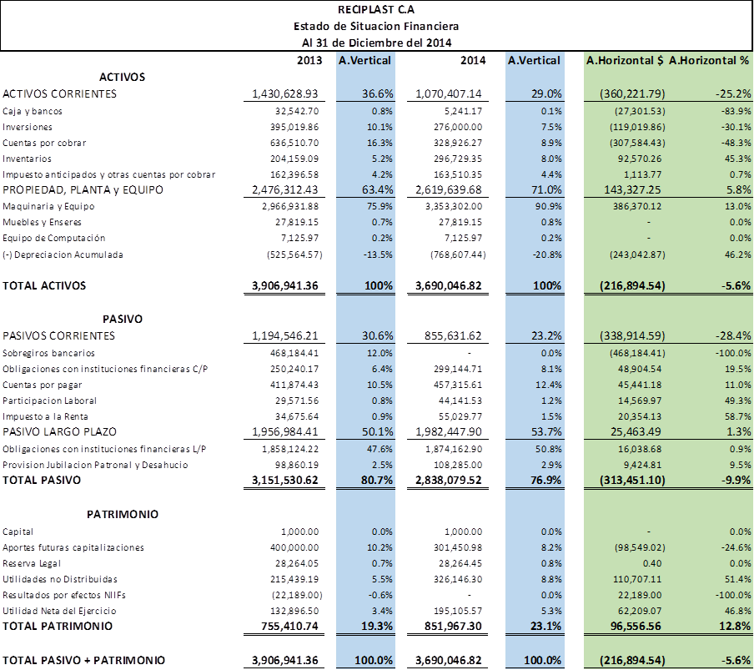

Slide 20
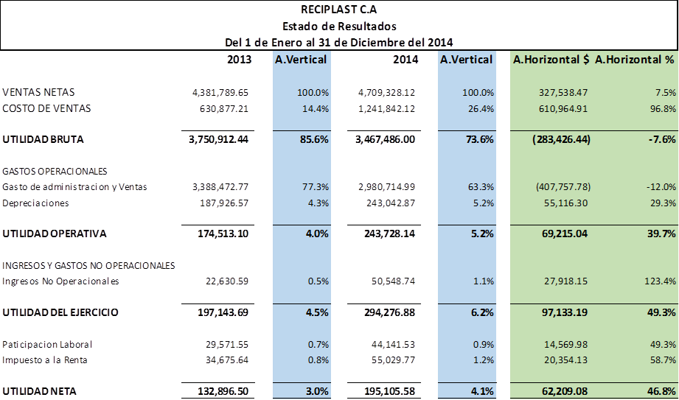

Slide 21
Indicadores Financieros
Reciplast vs Sector

Slide 22
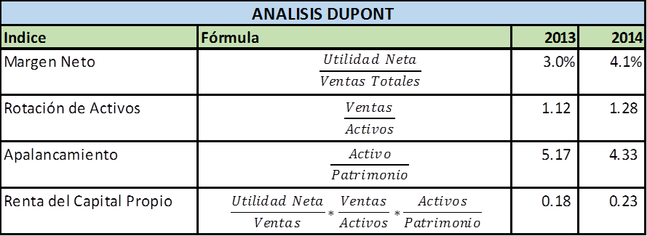

Slide 23
CAPITULO 5
VALORACIÓN DE LA EMPRESA

Slide 24
Proyección del Estado de Resultados
Estado de Resultados
Ventas
Costo de Ventas
Gastos Administrativos y de Ventas
Crecimiento del Sector No Petrolero
Participación histórica con relación a las Ventas
Inflación
Depreciación
Método de Línea Recta
Ingresos No Operacionales
Participación Histórica con relación a las Ventas

Slide 25
Proyección del Estado de Situación Financiera
Estado de Situación Financiera
Activos
Pasivos
Patrimonio
Cuentas por Cobrar-Rotación
Reserva Legal – 10% por Ley
Inventarios - Rotación
Activos Fijos - Variación Histórica
Cuentas por Pagar - Rotación
Jubilación Patronal y Desahucio – Variación Histórica

Slide 26
  ESTIMACIÓN DE LA TASA DE DESCUENTO
  ESTIMACIÓN DEL VALOR RESIDUAL

Slide 27
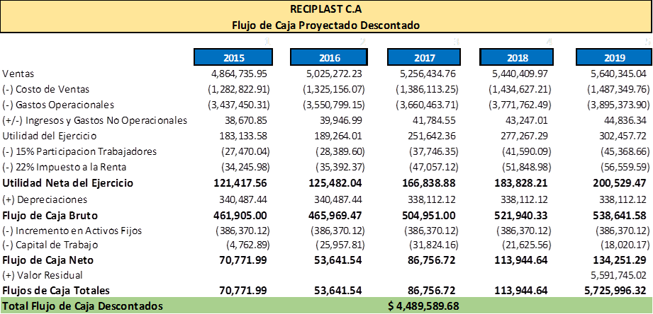
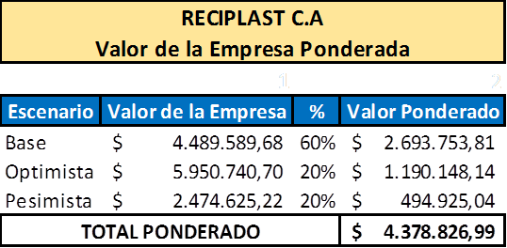

Slide 28
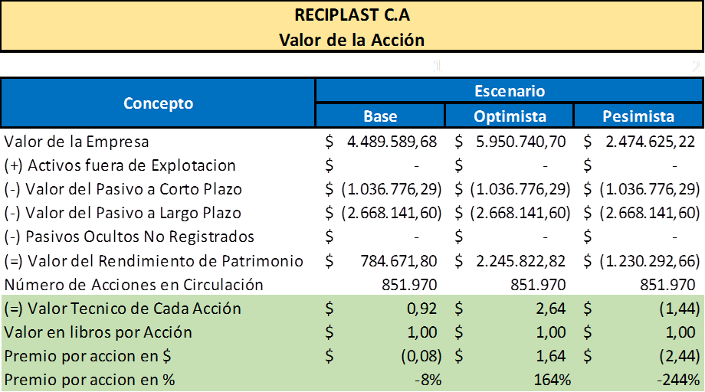
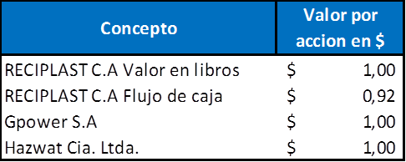

Slide 29
Conclusiones y Recomendaciones
La empresa para poder cubrir con todas las inversiones principalmente en activos fijos ha dejado de pagar dividendos, lo cual es algo desfavorable ya que un inversionista siempre quiere el retorno de su inversión en un tiempo prudente.
La empresa debe comenzar a hacer un control de los activos fijos ya que estos han incrementado anualmente alrededor de $300 mil dólares y evaluar si realmente esta inversión es necesaria para el incremento de las ventas, es decir tratar de realizar menos inversión en los activos fijos y poder cancelar el valor de dividendos.
RECIPLAST C.A ha llegado a tener serios problemas de liquidez en los periodos que ha tenido funcionamiento, incluso poniendo en riesgo la existencia de la empresa que muchas veces no ha podido realizar pagos a los proveedores por falta de efectivo, sin embargo debido a su fuerte Activo y Patrimonio ha logrado tener financiamiento para poder cubrir con estos pagos.
Definir políticas referentes a la caja con el objetivo que no se tenga riesgos de operación y no necesiten de un constante financiamiento, sino que este sirva únicamente para inversiones que necesitemos realizar y adicional políticas referentes a tiempos de cobranza y pagos a proveedores con las que se puede aprovechar ese financiamiento por parte de proveedores.

Slide 30
El análisis situacional y económico muestra que la empresa puede lograr mucho más crecimiento del que ha tenido puesto que se observan leyes favorables para el crecimiento de nuestro tipo de empresas..
RECIPLAST C.A debe buscar posibles nuevos clientes a través del marketing ya que el mercado de la destrucción del material y el reciclaje cada vez va aumentando, y más aún si el gobierno intenta cambiar la matriz productiva y se comienza a generar mayores empresas que generen innovación y sean productivas por lo cual existirán mayores desperdicios por procesar, la posibilidad de trabajar para contratos de gobiernos es una buena opción.
El método de flujos de caja descontados se reconoce como una de las metodologías más completas para realizar una valoración de empresas puesto a que toma en cuenta la inversión, la financiación, factores internos y externos que generan o destruyen valor de la empresa y adicional planifica los flujos futuros que esta tendrá para valorarla también.
Utilizar el presente estudio de valoración como una herramienta de análisis administrativo-financiero útil en toma de decisiones acertadas para la empresa, considerando los cambios y evolución en las variables a través del tiempo que deben ir siendo ajustadas y proyectadas nuevamente para saber el nuevo valor de la empresa en base a la nueva realidad

Slide 31
MUCHAS GRACIAS

